Slide 1
HealthDataBankへのメールアドレス登録方法

Slide 2
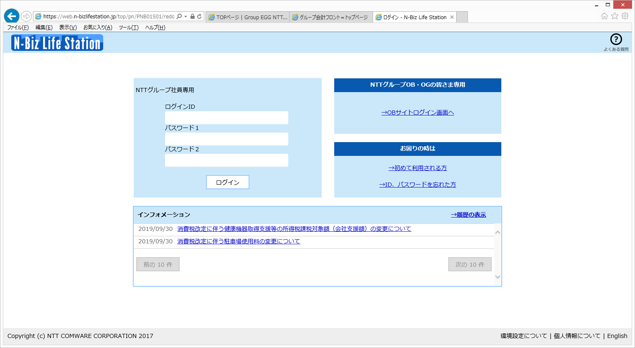
① https://web.n-bizlifestation.jp にアクセスする。 （「N-Biz Life Station」と検索しても可）

Slide 3
②-1 ログインID・パスワード1・パスワード2を入力する。 忘れた場合は、右下の「→ID、パスワードを忘れた方」を押下する。

Slide 4
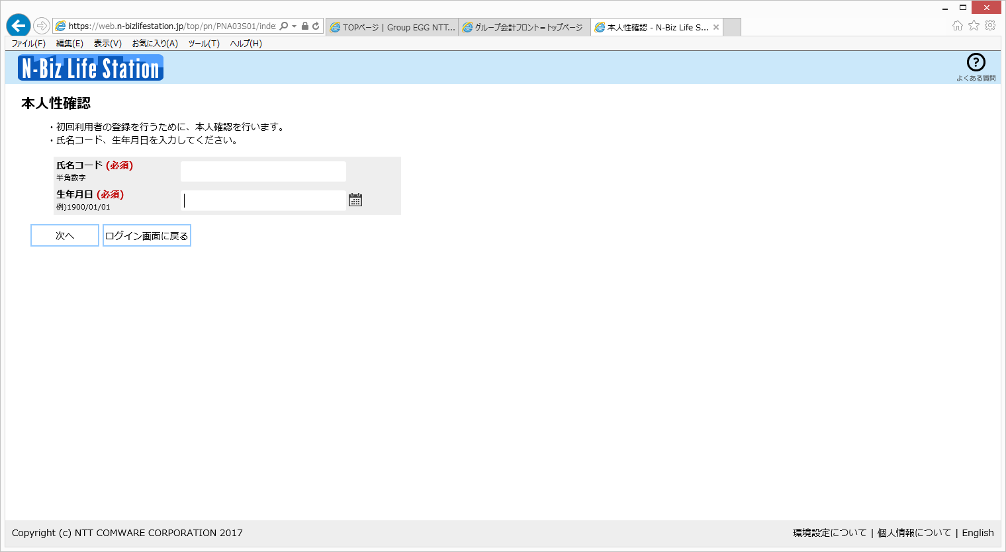
②-2 ID、パスワードを忘れた方は下記の画面へ推移するので、 指示通りに進んでください。
氏名コードは健保番号と同じです。

Slide 5
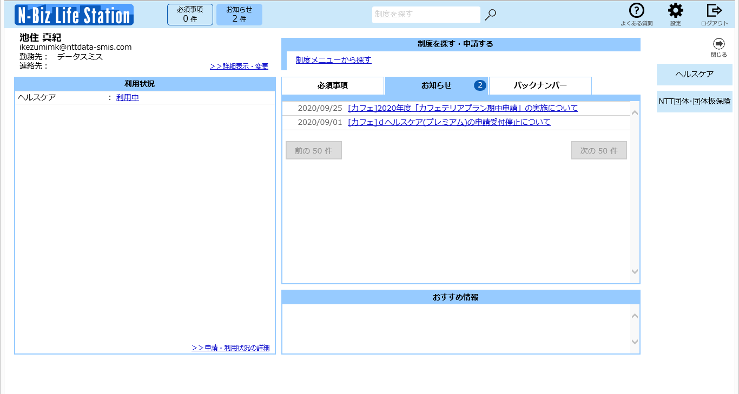
③ ログイン完了後、右上の「ヘルスケア」を押下する。

Slide 6
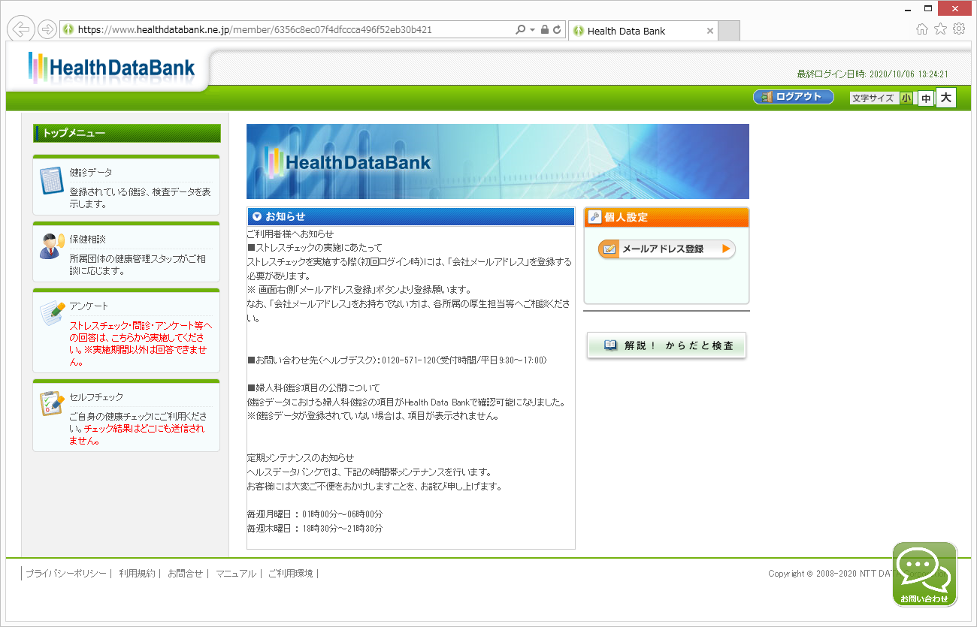
③ HealthDataBankへ連携されるので、下記「メールアドレス登録」から メールアドレスを登録してください。

